Slide 1
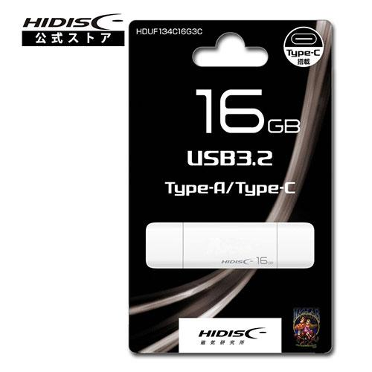
【提案書】
HIDISC Type-A,Type-C対応USBメモリー 16GB
16GB容量の、Type-AとType-Cの両端子を備えたUSBメモリーです。最新のUSB3.2 Gen2規格に対応し高速なデータ転送が可能。オリジナル名入れ可能で販促用にも最適。
特徴
納期
納期スペース
仕様
素材 : ABS
サイズ : 67.7×18.5×8.7(mm)
重量 : 57g
包装 : ブリスターパック
お見積
お見積りスペース

